Slide 1
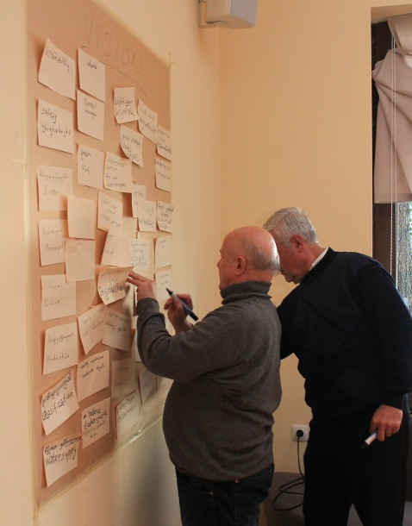
Defina a visão de manejo inicial
© Christina Lehmann 2014
Fase I
Preparação e conceitualização inicial
Passo 4

Slide 2
Créditos e condições de uso
© Centre for Econics and Ecosystem Management, 2014
O Centre for Econics and Ecosystem Management recomenda fortemente que esta apresentação seja dada por especialistas familiarizados com o processo da gestão adaptativa em geral (especialmente como desenvolvidos pelas Parcerias das Medidas de Conservação dos Padrões Abertos para as Práticas de Conservação), bem como o método MARISCO si.
Você é livre para compartilhar esta apresentação e adaptá-la para o seu uso sob as seguintes condições:
Você deve atribuir o trabalho da forma especificada pelos autores (mas não de forma a sugerir
que estes o apoiam, ou a maneira que você usa a obra).
Você não pode utilizar esta obra para fins comerciais.
Se você alterar, transformar ou ampliar esta obra, você deve remover o logo do Centre for
Econics and Ecosystem Management, e você pode distribuir a obra resultante somente sob as
mesmas ou semelhantes condições que este.
Esse material foi criado sob a liderança e responsabilidade de Prof. Dr. Pierre Ibisch e Dr. Peter Hobson, co-diretores do Centre for Econics and Ecosystem Management, o qual foi juntamente estabelecido por Eberswalde University for Sustainable Development e Writtle College. Compare: Ibisch, P.L. & P.R. Hobson (eds.) (2014): The MARISCO method: Adaptive MAnagement of vulnerability and RISk at COnservation sites. A guidebook for risk-robust, adaptive, and ecosystem-based conservation of biodiversity. Centre for Econics and Ecosystem Management, Eberswalde (ISBN 978-3-00-043244-6). 195 pp. – A apresentação de PowerPoint foi criada por Jamie Call, Christina Lehmann e Pierre Ibisch, e traduzida para o português por Sara Silva de Oliveira. Os autores dos gráficos e fotografias são indicados nos slides correspondentes. Apoiado pelo Deutsche Gesellschaft für Internationale Zusammenarbeit (GIZ) GmbH em nome de Bundesministerium für wirtschaftliche Zusammenarbeit und Entwicklung (BMZ).

Slide 3
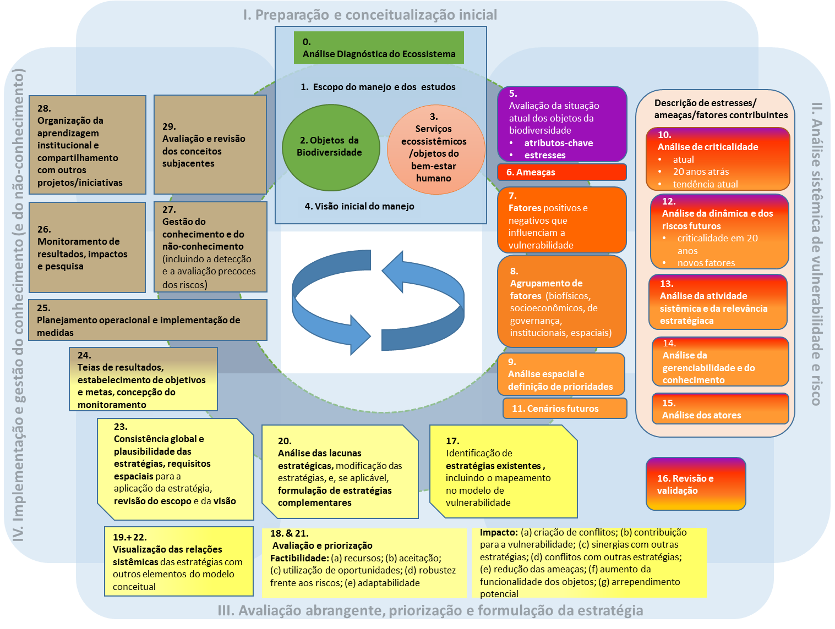

Slide 4
Objetivos de aprendizado
Os participantes entendem o uso e definição de uma visão agregada de manejo para criar uma orientação e motivação consensual do grupo de trabalho e grupos de interesse para um processo de planejamento mais detalhado (definindo os objetivos de manejo, estratégias, atividades e metas).
Os participantes possuem uma compreensão clara da declaração de visão (em comparação com as metas ou objetivos) e possuem as habilidades para desenvolver uma visão com o time.

Slide 5
Sumário
O que significa a definição da visão inicial de manejo?
Por que nós definimos a visão inicial de manejo?
Como nós definimos a definição inicial de manejo?
Dicas Práticas

Slide 6
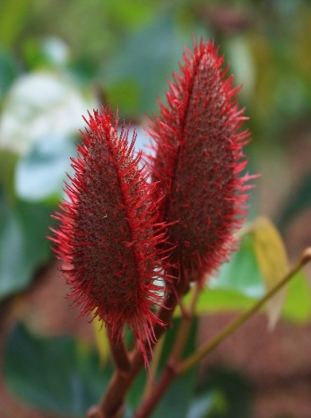
O que significa a definição da visão inicial de manejo?
Primeira formulação do futuro ideal de manejo e a condição da área de interesse e resultados desejados
A inclusão de ideias concretas e aspecto importantes
Visão
© Christina Lehmann 2014
Notes:
Pictures: Christina Lehmann 2014

Slide 7
Por que nós definimos a visão inicial de manejo?
Ajuda a orientar as atividades, as metas e objetivos de manejo
Estimular os pensamentos estratégicos consensuais os quais constroem a linha de base (baseline) para a formulação da meta
Resultado: Um começo mais efetivo e mais fácil para uma situação detalhada e análise de vulnerabilidade na “Fase II”
© Christina Lehmann 2015
Notes:
Platzhalter – to be replaced! Picture: http://www.plm-verlag.de/unternehmen/kooperationspartner/index.php

Slide 8
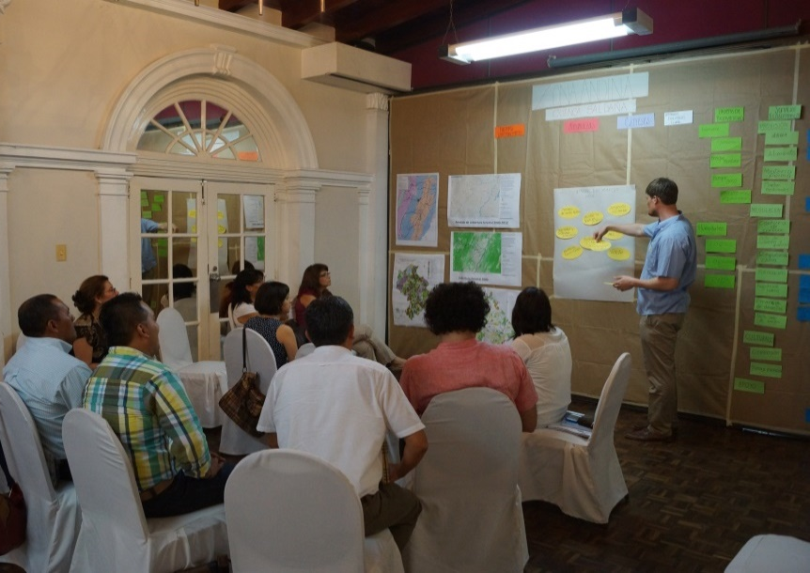
Como nós definimos a definição inicial de manejo?
Ajustamento dos resultados de busca ideais
Visão ≠ Meta/Objetivo
→ Não deve ser prescritivo (sem linha do tempo ou resultados), mas aberto e encorajador.
A formulação de condições ideais para a biodiversidade e bem-estar humano → o empenho para o melhor resultado
Reflexão da abordagem holística → todos os aspectos podem ser considerados
Recomendação: Registre os acordos sobre as visões de manejo em um pôster para ser visto até o planejamento e/ou revisão da visão estiverem completos.
© Pierre Ibisch 2014
Notes:
Pictures: Christina Lehmann 2014

Slide 9
Dicas Práticas
Visões podem ser escritas como pequenos parágrafos completos, sentenças e marcadores.
Manter a visão visível por todo o resto da primeira oficina tão quanto à segunda
Um pequeno intervalo para reflexão e trocas deveria permitir isso
© Microsoft
© Pierre Ibisch 2014
© Christoph Nowicki 2013
© Christina Lehmann 2014

